Slide 1
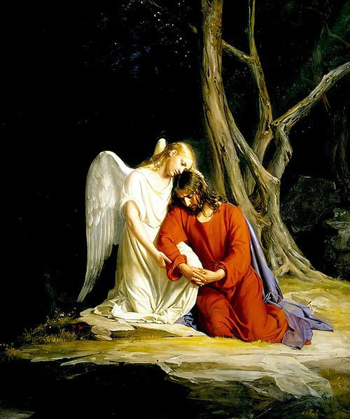
Der Kelch der Tränen Lukas 22,39 - 46
Gethsemane
Carl Heinrich Bloch 1872
Public domain

Slide 2
Der Kelch der Tränen Lukas 22,39 - 46
Die Tiefen des Tränenkelches

Slide 3
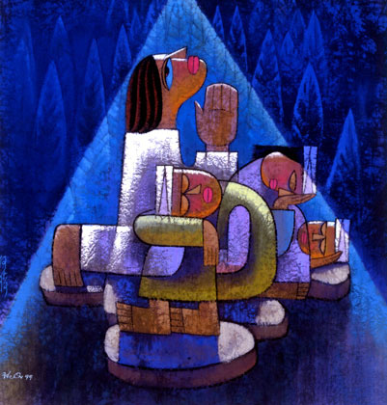
Der Kelch der Tränen Lukas 22,39 - 46
Gethsemane
He Qi 1999
https://thejesusquestion.org/2011/04/21/gethsemane-part-8-indigenous-interpretations/

Slide 4
Der Kelch der Tränen Lukas 22,39 - 46
Die Tiefen des Tränenkelches
Der Inhalt des Tränenkelches

Slide 5
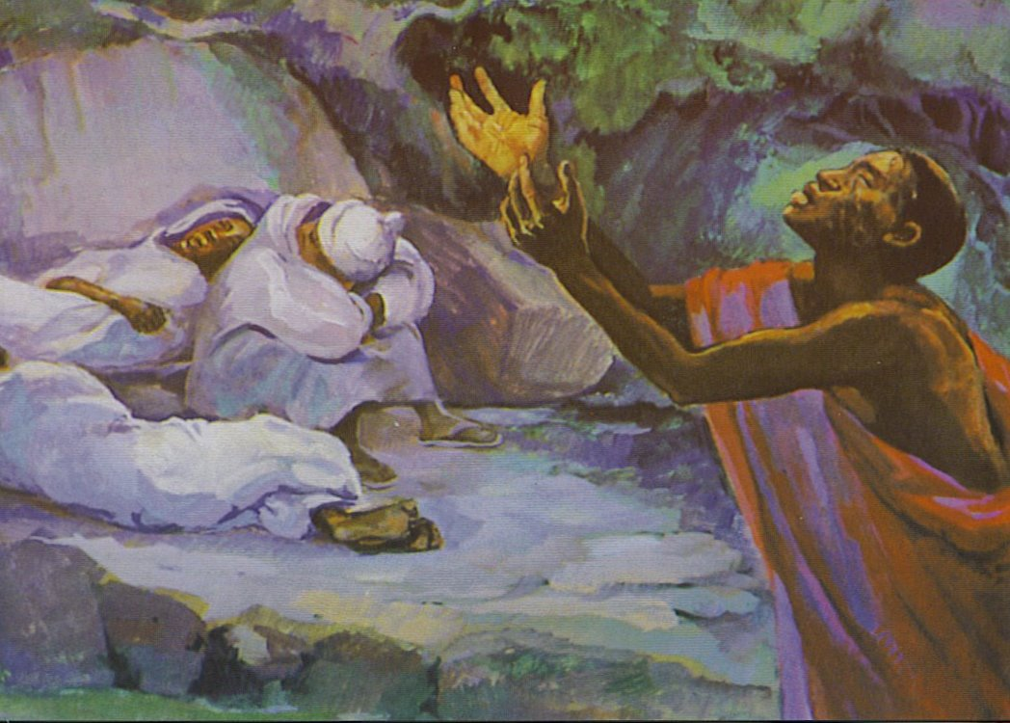
Der Kelch der Tränen Lukas 22,39 - 46
Gethsemane
Cameroon 1973
https://thejesusquestion.org/2011/04/21/gethsemane-part-8-indigenous-interpretations/

Slide 6
Der Kelch der Tränen Lukas 22,39 - 46
Die Tiefen des Tränenkelches
Der Inhalt des Tränenkelches
Das Trinken des Tränenkelches

Slide 7
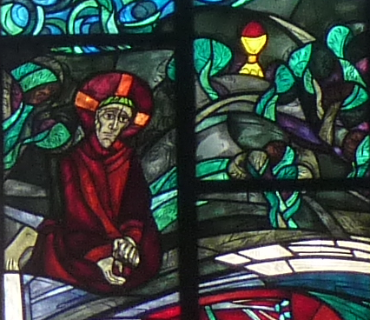
Der Kelch der Tränen Lukas 22,39 - 46
Gethsemane
https://www.pfarrei-nittenau.de/fotos/
versuchung_jesu_1216.php

